Slide 1
Governança global e saúde: Agenda 2030 do desenvolvimento sustentável
Paulo M. Buss
Rio de Janeiro, outubro de 2016

Slide 2
Capitalismo: as inequidades
Desenvolvimento capitalista (e suas crises periódicas) moldaram historicamente um mundo profundamente desigual entre os países e entre classes e grupos sociais. Paisagens da acumulação (D. Harvey, O enigma do capital, 2010)
Sociedade de classes e modo de produção e consumo vigentes produz desigualdade, exclusão e são eco-agressivos
Ao redor de 2009, países em desenvolvimento tinham (WB e WHO)
  84% da população global e 92% da carga de doença
  29% do PIB e 16% dos gastos em saúde
  80% dos pobres (renda abaixo de USD 2 / dia)

Slide 3
Situação sócio-econômica global (1/3)
Crise sistêmica e global, iniciada em 2007-2008 no circuito central da economia globalizada: USA e países da União Europeia. Aprofundamento da crise desde então
Crise de bancos privados → crise das dívidas soberanas dos Estados-Nacionais. Privatização dos lucros; socialização dos prejuízos
Políticas recessivas. Redução de investimentos públicos e orçamentos sociais, inclusive da saúde; a austeridade mata (D. Stucler, The Body Economic: Why Austerity Kills, 2013)
Aprofundamento das desigualdades pré-existentes, ‘malefícios do do processo de globalização’ (Stiglitz, 2011). Crise de múltiplas dimensões. Impactos da crise global sobre todos os países, embora de diferentes formas. Desigualdade sócio-econômica mundial e intra-países crescente.

Slide 4

Situação sócio-econômica global (2/3)
Amplificação da pobreza e do desemprego, maior entre jovens. 200 milhões sem trabalho no mundo. Trabalho infantil. Aumento do trabalho informal e precário, pior entre os de menor renda. Agenda do Trabalho Decente (OIT, 2013)
Concentração inédita da renda (T. Pyketty, Capital in the Twenty-First Century, 2014; UN/DESA, 2013)
Comprometimento ambiental em escala planetária: modo de produção e consumo: poluição e mudanças climáticas
Crise alimentar, energética e ÉTICA
Consequências trágicas sobre países
de renda baja e ‘Estados frágeis’:
África, Ásia, AL, alguns insulares
Profundas consequências sobre saúde e
sistemas de saúde

Slide 5
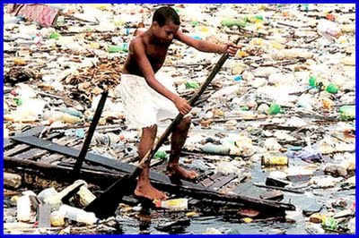
Situação sócio-econômica global (3/3)
EVN na África sub-Sahariana: 53 anos, 27 anos menos que países de alta renta (OMS)
Cerca de 925 milhões de pessoas com fome crônica (FAO)
Cerca de 885 milhões sem
acesso à água potável
Cerca de 2,6 bilhões sem acesso
ao saneamento básico
Transição demográfica e urbanização
Tripla carga de doenças e
globalização de formas de vida insalubres, muitas vezes condicionadas por interesses comerciais
Desigualdades sociais e sanitárias imensas entre países e no interior dos mesmosFonte: UN/DESA (2011). The global social crisis: Report on the global social situation 2011

Slide 6
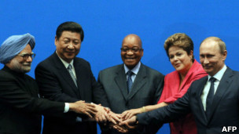
Conjuntura política global
Paralelo à dominação dos países
hegemônicos, surgimento de
países desenvolvidos em crise
crônica e economias ‘emergentes’
ou ‘em transição’ (BRICS e outros)
Convivência do multi-lateralismo das
Nações Unidas com novos arranjos de governança global (G8, G20 e outros)
Emergência de novos arranjos de governança regional pluri-nacionais, como: União Europeia, União Africana e, mais recentemente, CELAC, UNASUL, ALBA e outros
Redução do poder político dos Estados-nações, com governos ‘capturados’ por mega-corporações, principalmente financeiras

Slide 7
Transformações políticas do Sul (1/2)
Renovação democrática. Exemplos: América do Sul; Brasil; e algumas democracias africanas
Re-invenção do papel do Estado no desenvolvimento
Confiança em valores e auto-determinação nacionais
Crescente consciência e reconhecimento social dos povos originários e das diversidades cultural, étnica, de gênero, de modos de vida, além do impacto de outros macro determinantes sociais da saúde
Emergem posições políticas de ‘nacionalismos progressistas’, combinados com ‘integracionismo’ para o fortalecimento das soberanias nacionais, o combate às desigualdades sociais e a democratização do Estado

Slide 8
Transformações políticas do Sul (2/2)
Re-emergência da Cooperação Sul-Sul, de notáveis tradições que remontam ao Movimento dos Não-Alinhados da década de 60
Crise alcança a ALC, a despeito das medidas anticíclicas
Especial referência ao Brasil: ajuste estrutural radical, com perdas de direitos constitucionais, redução de orçamentos para políticas públicas sociais e de saúde, reforma trabalhista e previdenciária

Slide 9
Desafios à governança global em saúde
Tripla carga de enfermidades: convivência das DIPs endêmicas e epidêmicas (como HIV/AIDS, malária e tuberculose) e outras doenças emergentes (como Influenza, Ebola, Chikungunya etc.), re-emergentes (como dengue, cólera) e resistentes a antibióticos disponíveis
Com as DCNT, como diabetes, enfermidades cardio e cerebro-vasculares, neoplasias, enfermidades mentais, e
Violências e outras causas externas

Slide 10
Desafios à governança global
Adições e estilos de vida não saudáveis
Fome e desnutrição. O paradoxo desnutrição-obesidade
Globalização dos riscos em saúde
Vulnerabilidade a desastres e a outras circunstâncias de impacto ambiental
Altas mortalidades materna e de menores de 5 anos; baixa expectativa de vida
‘Pessoas’ e não ‘doenças’ negligenciadas
Redução dos recursos para a cooperação internacional em tempos de crise, o que já dura quase 10 anos

Slide 11
Sistemas de saúde nos PRMB
Limitações na ‘governança’ e baixas capacidades de análise, formulação e implementação de políticas sociais e de saúde
Sistemas de saúde frágeis, fragmentados e mal preparados para enfrentar a tripla carga de problemas de saúde e os determinantes sociais negativos para a saúde
Deficiências na força de trabalho e inadequados recursos tecnológicos. Migração da FTS.
Sub-financiamento e inadequada distribuição, segundo as diversas opções de atenção à saúde e saúde pública
Inexistência ou fragilidade do controle social

Slide 12
Insumos para a saúde
Os insumos para a saúde – como medicamentos, vacinas e tecnologias para diagnóstico – são em geral muito caros e quase inacessíveis aos países pobres e aos pobres de todos os países
Ganância das empresas farmacêutica e regras do comércio internacional
Regulação sempre inatingível
Império das patentes sobre os pacientes

Slide 13
Consequências
Sistemas de saúde da maioria dos países pobres não estão em condições de enfrentar sozinhos a situação social e de saúde vigentes, necessitando da cooperação internacional
Sistemas de saúde isolados, sem políticas públicas coordenadas para enfrentar os determinantes sociais da saúde
Cooperação internacional em saúde é imperativo ético e imprescindível para o desenvolvimento e a saúde nestes países

Slide 14

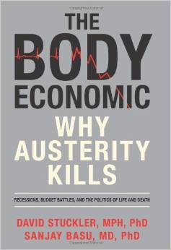
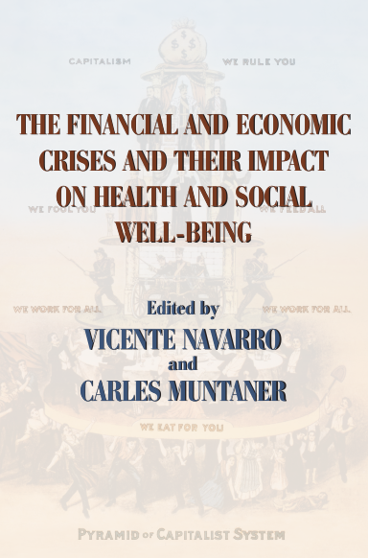


Slide 15
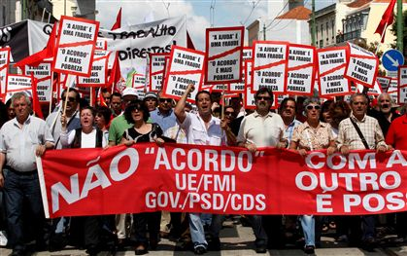
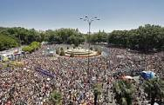
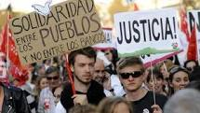
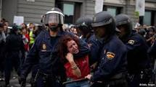
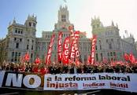
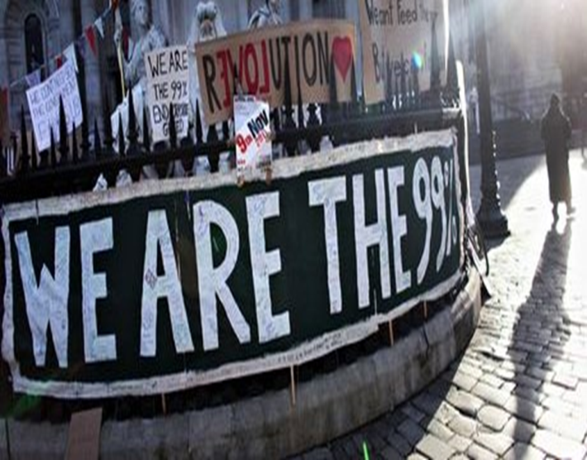
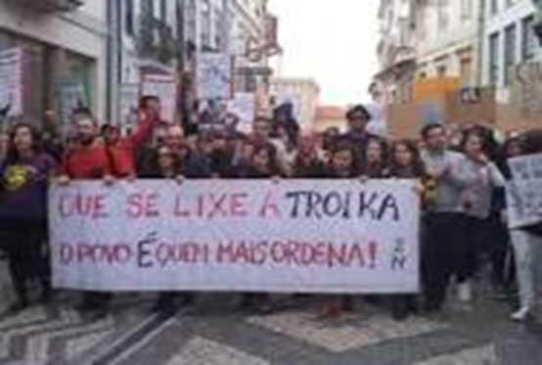

Slide 16
Modelo dominante na cooperação internacional em saúde (1/2)
Proliferação e descoordenação / desarticulação da cooperação oferecida pelos doadores, sejam organizações multilaterais, agências nacionais, organizações filantrópicas e ONGs*
Doadores pré-definem ‘globalmente’ seus objetivos, programas e prioridades, não necessariamente adequados às necessidades dos países ‘receptores’
Cooperação ‘vertical’ (foco em enfermidades específicas ou problemas de saúde) vs. cooperação ‘horizontal’ ou ‘sistêmica’ (desenvolvimento dos sistemas de saúde)
Redução da ajuda externa devido à crise econômica dos países desenvolvidos

Slide 17










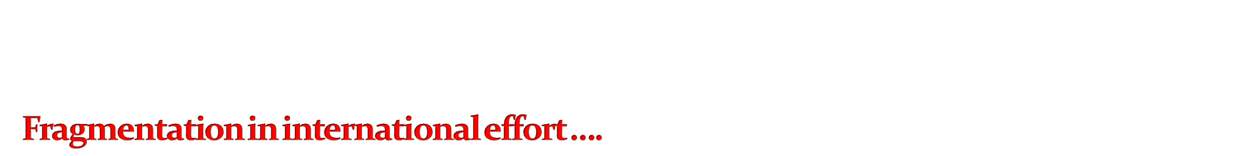



































Notes:
17

Slide 18
Modelo dominante na cooperação internacional em saúde (1/2)
Proliferação e descoordenação / desarticulação da cooperação oferecida pelos doadores, sejam organizações multilaterais, agências nacionais, organizações filantrópicas e ONGs
Doadores pré-definem ‘globalmente’ seus objetivos, programas e prioridades, não necessariamente adequados às necessidades dos países ‘receptores’
Cooperação ‘vertical’ (foco em enfermidades específicas ou problemas de saúde) vs. cooperação ‘horizontal’ ou ‘sistêmica’ (desenvolvimento dos sistemas de saúde)
Redução da ajuda externa devido à crise econômica dos países desenvolvidos

Slide 19
Modelo dominante na cooperação internacional em saúde (2/2)
Países beneficiários frequentemente incapazes de organizar e articular suas demandas
Desarticulação entre MS e MRE e outros atores públicos e privados nos países beneficiários
Superposição de projetos (território, temas, população etc.)
Ausência em vários temas prioritários
Fragmentação e baixa efetividade nos escassos recursos disponíveis localmente
‘Assistência’ técnica vs. ‘cooperação’ técnica

Slide 20
Cooperação estruturante em saúde
Reforço global dos sistemas de saúde
Capacitação de recursos humanos críticos
Construção e/ou reforço de ‘instituições estruturantes dos sistemas de saúde’: os próprios Ministérios da Saúde (autoridade sanitária) e os Institutos Nacionais de Saúde, Escolas de Saúde Pública e Escolas de Governo em Saúde, Escolas Técnicas de Saúde, APS e instituições clínicas, escolas universitárias de formação profissional
Formulação e implementação compartilhada da cooperação: parceiros e não ‘doadores’-’receptores’
Princípios da Declaração de Paris

Slide 21
Clarificando conceitos
Governança global e saúde: conjunto de instituições, mecanismos, relações e processos complexos formais ou informais entre Estados, mercados, cidadãos e organizações intergovernamentais ou não governamentais, por meio das quais, em nível global, interesses coletivos são articulados, leis e obrigações são estabelecidas, e diferenças são mediadas.
Governança da saúde global: uso de instituições, regras e processos formais ou informais por parte de Estados, instituições intergovernamentais e agentes não estatais para lidar com desafios de saúde que demandem ações coletivas e trans-fronteiriças – OMS; OPS

Slide 22

THE LANCET – UNIVERSITY OF OSLO COMMISSION ON GLOBAL GOVERNANCE FOR HEALTH
GLOBAL GOVERNANCE FOR HEALTH: THE POLITICAL ORIGINS OF HEALTH INEQUITIES – PROSPECTS FOR CHANGE
http://www.thelancet.com/journals/lancet/article/PIIS0140-6736(13)62407-1/fulltext
The Lancet volume 383 issue 9917 pages 630-667, 15 february 2014

Slide 23
Determinantes políticos globais da saúde
São geradores de inequidades entre países e no interior dos mesmos e, por isso, nocivos à saúde das populações e prejudiciais aos sistemas de proteção social e de saúde
Medidas de austeridade nas crises econômicas
Propriedade intelectual
Tratados sobre investimentos estrangeiros
Segurança alimentar
Atividades empresariais transnacionais
Imigração ilegal
Conflitos violentos

Slide 24
Disfunções no sistema de governança global
1) Déficit democrático: falta de representação de alguns atores no processo decisório global
2) Mecanismos fracos de responsabilização de atores por ações nocivas sobre a saúde
3) Imobilidade institucional: dificuldades de mudanças nas normas, regras e processos decisórios
4) Espaço político inadequado para a saúde
5) Instituições internacionais inexistentes ou ainda embrionárias em uma série de áreas de formulação política e/ou normas. Ex: Tobin Tax para reduzir efeitos negativos do capital especulativo internacional

Slide 25
Agenda do Desenvolvimento 2030:
Resposta global das Nações Unidas e seus Estados-membros
A saúde na Agenda

Slide 26
Porque o debate sobre a
Agenda 2030 e ODS
O debate nas Nações Unidas sobre a Agenda de Desenvolvimento 2030 “transcende o interesse exclusivamente global, pelos impactos que os acordos internacionais firmados no âmbito das Nações Unidas têm sobre as políticas nacionais de desenvolvimento que, por sua vez, terminam por interferir significativamente na qualidade de vida e na saúde das populações de todos os países do mundo” (Buss, 2014)

Slide 27
Agenda global para o desenvolvimento
As cúpulas e conferências das Nações Unidas, celebradas nos últimos 20 anos, geraram relativo consenso mundial sobre políticas e atividades para erradicação da pobreza e fomento ao desenvolvimento sustentável, proporcionando um marco básico para alcançá-los.
A Cúpula do Milênio se baseou nas decisões adotadas nestes eventos e reforçou algumas de suas mensagens fundamentais. Tais decisões, junto com a Declaração do Milênio, constituem o programa de desenvolvimento das Nações Unidas
http://www.un.org/esa/devagenda/index.html

Slide 28
Conferências das Nações Unidas
1990 – Cúpula Mundial das Nações Unidas sobre a Criança
1992 – Conferência da Nações Unidas sobre Ambiente e Desenvolvimento
1993 – Conferência das Nações Unidas sobre os Direitos Humanos
1994 – Conferência das Nações Unidas sobre Populações e Desenvolvimento
1995 – Conferência das Nações Unidas sobre a Mulher
1995 – Conferência das Nações Unidas sobre o Desenvolvimento Social
1996 – Conferência das Nações Unidas sobre Assentamentos Humanos (Habitat II)
1996 – Cúpula Mundial das Nações Unidas sobre Alimentação
2000 – Cúpula do Milênio: Declaração e Objetivos do Milênio
2002 – Conferência Internacional sobre Financiamento do Desenvolvimento
2002 – Cúpula Mundial sobre Desenvolvimento Sustentável Rio + 10
2005 – Cúpula do Milênio II
2010 – Cúpula do Milênio III
2012 – Rio + 20

Slide 29
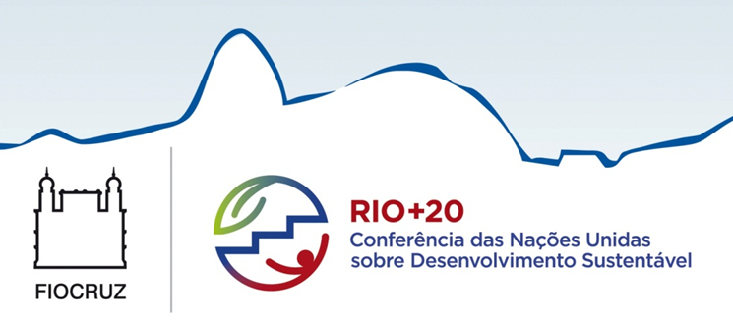
Rio + 20
Conferência das Nações
Unidas sobre o Desenvolvimento Sustentável – Rio de Janeiro, Junho de 2012
Documento final: ‘O futuro que queremos’ (The future we want), firmado por Chefes de Estado e de Governo
Três pilares do desenvolvimento sustentável: econômico, ambiental e social
Ações globais, nacionais e locais
Economia verde, erradicação da pobreza e reforma da governança global do desenvolvimento sustentável e do ambiente

Slide 30
O futuro que queremos
Documento final de acordo entre Chefes de Estado e de Governo
53 páginas, 283 parágrafos
9 parágrafos sobre saúde
Acesso: http://dssbr.org (site ENSP/Fiocruz)
Documento orientador do processo de elaboração da Agenda do Desenvolvimento Sustentável 2030
Agenda inconclusa (ODM) e nova agenda (ODS)

Slide 31
Agenda de Desenvolvimento 2030
Acordos e Governança
Agenda do Desenvolvimento Sustentável 2030 e Objetivos do Desenvolvimento Sustentável (ODS) aprovados na Assembleia Geral das Nações Unidas (Setembro de 2015, Nova York)
Resolução UNGA A/70/L1 ‘Transforming Our World: The Development Agenda 2030’
Agregado: Agenda de Ação de Adis Abeba – Financiamento do Desenvolvimento:
Resolução UNGA A/69/L.82
State driven process, com planejamen-
to participativo
Governança do processo global:
  High-Level Political Forum
  ECOSOC
Governança na esfera nacional

Slide 32
Agenda de Desenvolvimento 2030
Acordos e Governança
Contém 17 ODS, entre os quais o ODS Saúde (ODS 3)
Cada um contém metas de resultados e meios de implementação; total de 169 metas; indicadores em negociação (em torno de 230)
Saúde com 9 metas de resultados e 4 de implementação
Estamos no momento da definição dos indicadores, que ainda podem trazer certas correções aos processos em cada ODS e quanto às repercussões dos ODS entre si

Slide 33
ODS
Objetivo 1. Erradicar a pobreza em todas as suas formas em todas partes
Objetivo 2. Acabar com a fome, alcançar a segurança alimentar e melhorar a nutrição e promover a agricultura sustentável
Objetivo 3. Assegurar vida saudável e promover o bem-estar de todos em todas as idades
Objetivo 4. Garantir uma educação de qualidade e equitativa e promover oportunidades de aprendizagem permanente para todos
Objetivo 5. Alcançar a igualdade de gênero e a autonomia de todas as mulheres e meninas
Objetivo 6. Garantir a todos a disponibilidade e a gestão sustentável da água e do ar
Objetivo 7. Garantir a todos o aceso a uma energia adequada, confiável, sustentável e moderna

Slide 34
ODS
Objetivo 8. Promover crescimento econômico, sustentado, inclusivo e sustentável, emprego pleno e produtivo e trabalho decente para todos
Objetivo 9. Construir infraestruturas flexíveis, promover a industrialização inclusiva e sustentável e fomentar a inovação
Objetivo 10. Reduzir a desigualdade dentro e entre países
Objetivo 11. Converter as cidades e assentamentos humanos inclusivos, seguras, resilientes e sustentáveis
Objetivo 12. Assegurar padrões de consumo e produção sustentáveis
Objetivo 13. Adotar medidas urgentes para combater as mudanças climática e seus impactos
Objetivo 14. Conservar e utilizar de maneira sustentável oceanos, mares e recursos marinhos

Slide 35
ODS
Objetivo 15. Proteger, restaurar e promover o uso sustentável dos ecosistemas terrestres, o manejo sustentável das florestas, combater a desertificação, e deter e reverter a degradação da terra e deter a perda da biodiversidade
Objetivo 16. Promover sociedades pacíficas e inclusivas para o desenvolvimento sustentável, facilitar o acesso à justiça para todos e construir instituições eficazes, responsáveis e inclusivas em todos os niveis
Objetivo 17. Fortalecer os meios de implementação e revitalizar a aliança mundial para o desenvolvimento sustentável

Slide 36
Objetivo 3. Garantir vidas saudáveis e bem-estar
para todos em todas as idades
3.1 Até 2030, reduzir a taxa mundial de mortalidade materna a menos de 70 por 100.000 nascidos vivos
3.2 Até 2030, acabar com as mortes evitáveis de recém nascidos e de crianças menores de 5 anos
3.3 Até 2030, acabar com as epidemias de AIDS, tuberculose, malária e de doenças tropicais negligenciadas; e combater as hepatites, as enfermidades transmitidas pela água e outras enfermidades transmissíveis
3.4 Até 2030, reduzir em um terço a mortalidade prematura por doenças não transmissíveis mediante prevenção e tratamento, e promover a saúde mental e o bem-estar
3.5 Fortalecer a prevenção e o tratamento do abuso de substâncias aditivas, incluindo o uso indevido de estupefacientes e o consumo nocivo de álcool

Slide 37
Objetivo 3. Garantir vidas saudáveis e bem-estar
para todos em todas as idades
3.6 Até 2020, reduzir a metade o número de mortes e lesões causadas por acidentes de tráfego
3.7 Até 2030, garantir acesso universal a serviços de saúde sexual e reprodutiva, incluídos o planejamento familiar, informação e educação
3.8 Alcançar a cobertura universal de saúde, por medio de sistemas de salud equitativos, integrales y de calidad, incluíndo em particular a proteção contra riscos financeiros, acesso a serviços de saúde essenciais necessários de qualidade, e o acesso a medicamentos e vacinas seguros, eficazes, alcançáveis e de qualidade para todos
3.9 Até 2030, reduzir substancialmente o número de mortes e enfermidades produzidas por produtos químicos perigosos e a contaminação do ar, água e solo

Slide 38
Objetivo 3. Garantir vidas saudáveis e bem-estar
para todos em todas as idades
3a. Aplicação do Convenio Marco da OMS para o Controle do Tabaco em todos os países
3b. Apoiar a pesquisa e desenvolvimento de vacinas, medicamentos e tecnologias para as enfermidades que afetam os PeD e facilitar acesso a medicamentos e vacinas essenciais,necessários de acordo com a Declaração de Doha sobre ADPIC e a Saúde Pública, incluindo a flexibilidade no acesso aos medicamentos
3c. Aumentar o financiamento da saúde e a contratação, desenvolvimento, capacitação e retenção de pessoal nos PeD
3d. Reforçar a capacidade de todos os países em matéria de alerta precoce, gestão e redução de riscos para a saúde nacional e mundial, assim como para a regulação e a vigilância sanitária

Slide 39
Questões sobre saúde na Agenda 2030
As metas propostas não dão conta do ambicioso ODS Saúde
Assegurar vidas saudáveis e bem-estar ou cobertura universal
‘Cobertura’ universal X ‘Sistemas’ universais
Atenção: assistência aos enfermos X atenção integral
Direito à saúde X seguro saúde
Ausência da saúde pública e saúde ambiental
Sistemas universais, integrais, equitativos e de qualidade
Medicamentos e vacinas ‘essenciais’ ou ‘necessárias’?
Não menciona tecnologias médicas
Não propõe ou constrói metodologias de integração da saúde com os temas ‘extra-setoriais’ da Agenda
Não considera saúde e desenvolvimento, tampouco os determinantes sociais da saúde

Slide 40
Financiamento dos ODS
Recursos públicos domésticos
Recursos de finanças e negócios privados domésticos e internacionais
Cooperação internacional para o desenvolvimento
Comércio internacional como uma ‘engenharia’ para o desenvolvimento
Débito dos PeD e sustentabilidade do débito
Reformas do FMI e do WB, com participação dos PeD
Proteção contra os capitais voláteis e especulativos
Combate à corrupção
Nenhuma palavra sobre mitigação dos processos de ajuste ou de justiça fiscal nacional e internacional (taxação de fluxo de capitais; grandes fortunas, grandes heranças)

Slide 41
Conjuntura da governança global
O português Antônio Guterrez (ex-ACNUR) eleito novo Secretário Geral da ONU
Eleições na AMS/OMS, em 2017
Seis candidatos até o momento: Etiópia, França, Itália, Reino Unido, Hungria e Paquistão
Lancet Special Report, Outubro 2016
Proposta de estabelecimento, pela OMS, de um Tratado Global sobre Direito Humano à Saúde, como desafio ao novo Diretor Geral da OMS
Lancet, Outubro de 2016

Slide 42
Alguns dos nossos desafios
Considerando que a saúde é definitivamente produto social e resultante de processo inter-setorial:
Existe uma ‘agenda de desenvolvimento’ nos nossos países? Qual é?
De quem é responsabilidade pela formulação de uma ‘agenda de desenvolvimento’ no país, considerando ter ela as dimensões econômica, social e ambiental?
Papel do Estado nas suas três esferas de Governo
Papel do Congresso Nacional
Papel da sociedade civil?
Papel das instituições de C&T, como as Universidades, Institutos de pesquisa e as Redes (RINSP, RESP, RETS)

Slide 43
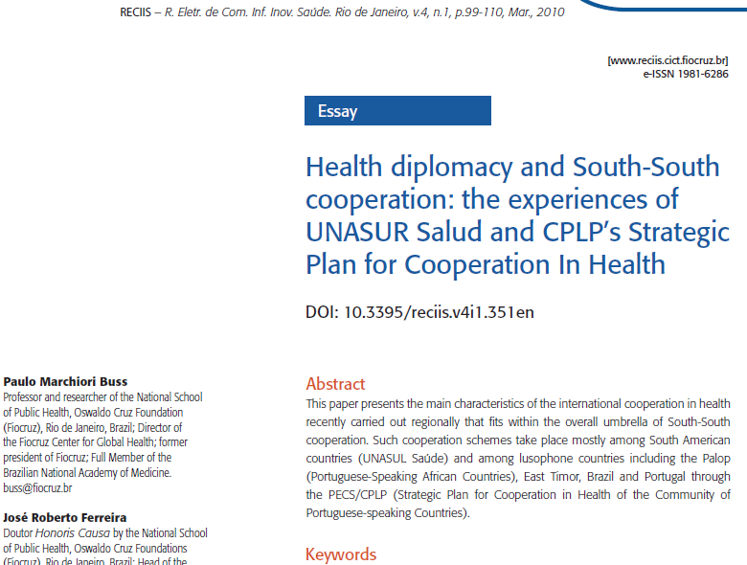
RECIIS – R. Eletr. de Com. Inf. Inov. Saúde
Rio de Janeiro, v.4, n.1, Mar., 2010
http://www.reciis.cict.fiocruz.br/index.php/reciis/issue/view/30

Slide 44
Kickbusch, I and Buss, PM. Health in the pos-2015 Agenda: Perspectives midway through. Cadernos de Saúde Pública 30 (10): 2035-2037, out. 2014

Slide 45
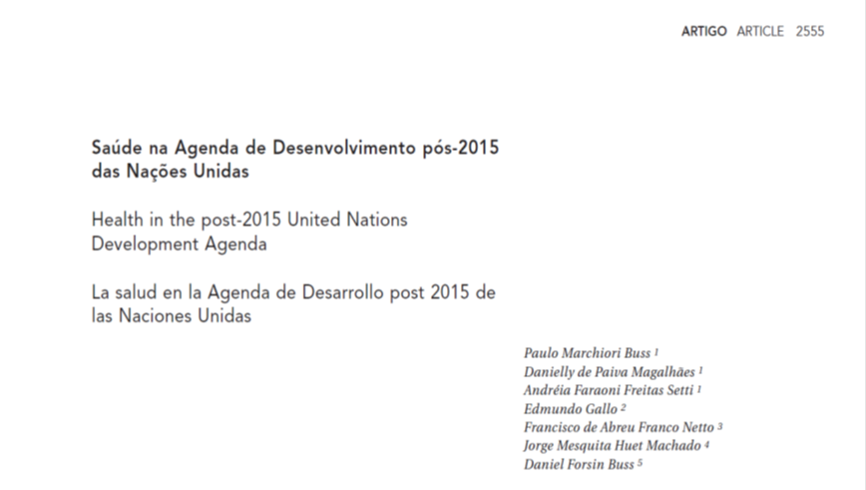
Buss PM, Magalhães DP, Setti AFF, Gallo E, Netto FAF, Machado JMH, Buss DF. Saúde na Agenda de Desenvolvimento pós-2015 das Nações Unidas. Cadernos de Saúde Pública 30 (12): 2555-2570, dez. 2014

Slide 46
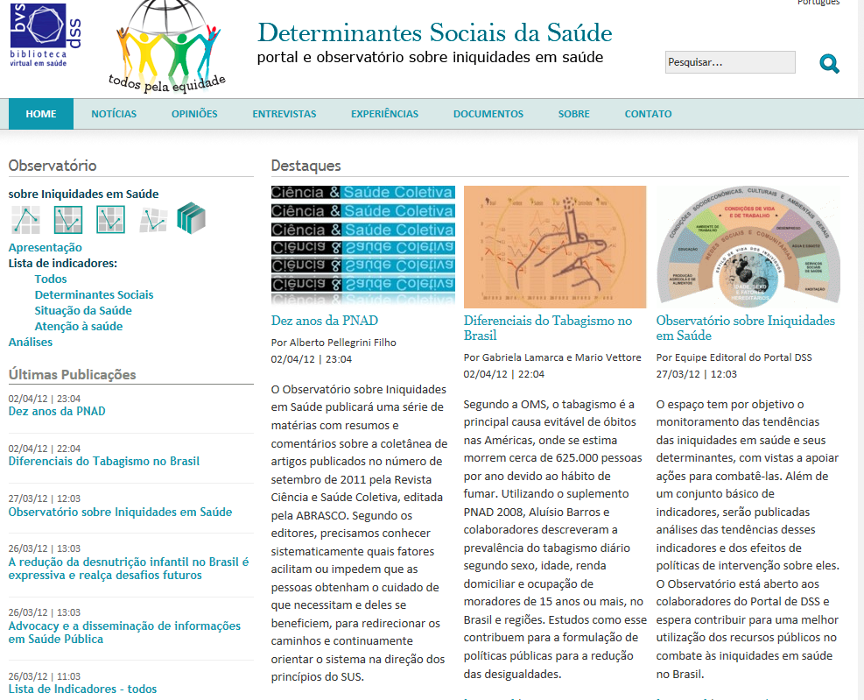
Httphttp://dssbr.org

